Slide 1
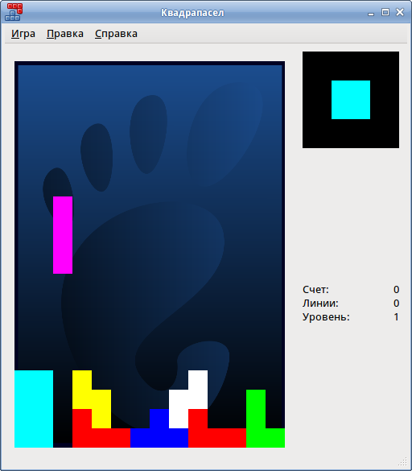
Тетрис
Выполнил: Калашников А.
П2-17

Slide 2
Те́трис (производное от «тетрамино» и «теннис») — компьютерная игра, первоначально изобретённая и разработанная советским программистом Алексеем Пажитновым. Игра была выпущена 6 июня 1984 года — в это время Пажитнов работал в Вычислительном центре Академии наук СССР.

Slide 3
«Тетрис» представляет собой головоломку, построенную на использовании геометрических фигур «тетрамино» — разновидности полимино, состоящих из четырёх квадратов. Полимино в том или ином виде использовались в настольных играх и головоломках задолго до создания «Тетриса». Идею «Тетриса» Пажитнову подсказала игра в пентамино.

Slide 4
Первоначальная версия игры была написана Пажитновым на языке Паскаль для компьютера «Электроника-60». Коммерческая версия игры — первая из многих последующих — была выпущена американской компанией Spectrum HoloByte (англ.)русск. в 1987 году. В последующие годы «Тетрис» во множестве различных версий был портирован на великое множество устройств, включая все возможные компьютеры и игровые консоли, а также такие устройства, как графические калькуляторы, мобильные телефоны, медиаплееры, карманные персональные компьютеры и — в качестве «пасхального яйца» — устройства, вовсе не предназначенные для воспроизведения медиаконтента, такие, как осциллограф и паяльник.

Slide 5
Правила
Случайные фигурки тетрамино падают сверху в прямоугольный стакан шириной 10 и высотой 20 клеток. В полёте игрок может поворачивать фигурку на 90° и двигать её по горизонтали. Также можно «сбрасывать» фигурку, то есть ускорять её падение, когда уже решено, куда фигурка должна упасть. Фигурка летит до тех пор, пока не наткнётся на другую фигурку либо на дно стакана. Если при этом заполнился горизонтальный ряд из 10 клеток, он пропадает и всё, что выше него, опускается на одну клетку.

Slide 6
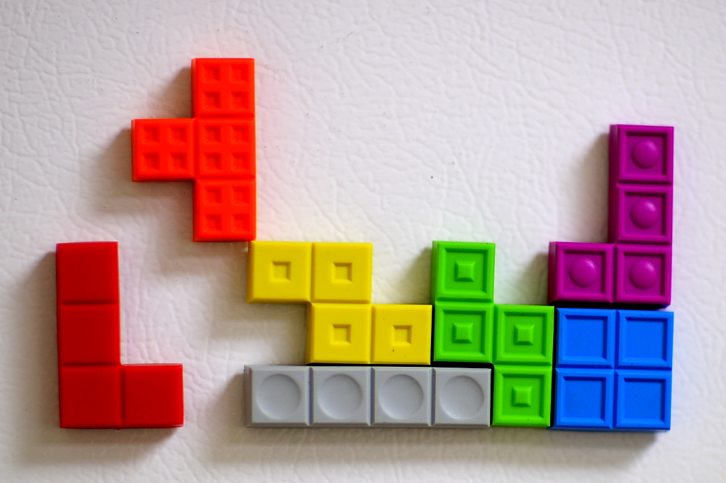
Правила
Дополнительно показывается фигурка, которая будет следовать после текущей — это подсказка, которая позволяет игроку планировать действия. Темп игры постепенно ускоряется. Игра заканчивается, когда новая фигурка не может поместиться в стакан. Игрок получает очки за каждый заполненный ряд, поэтому его задача — заполнять ряды, не заполняя сам стакан (по вертикали) как можно дольше, чтобы таким образом получить как можно больше очков.

Slide 7
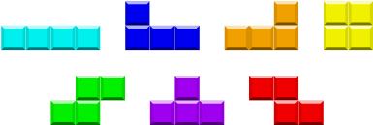
Кирпичики-тетрамино

Slide 8
Начисление очков
Начисление очков в разных версиях «Тетриса» довольно разнообразное. Очки могут начисляться за убранные линии, за сброшенные фигурки, за переход на новую скорость и тому подобное.

Slide 9
Начисление очков
При начислении очков за линии количество очков обычно зависит от того, сколько линий убрано за один раз. Например, в китайских «Тетрисах», популярных в СНГ в 1990-х годах, начисление очков обычно было таким: 1 линия — 100 очков, 2 линии — 300 очков, 3 линии — 700 очков, 4 линии (то есть сделать Тетрис) — 1500 очков. То есть чем больше линий убирается за один раз, тем больше отношение количества очков к количеству линий.

Slide 10
Использованные изображения
By Aldo Gonzalez from Miami Beach, US - Tetris OpenerUploaded by JohnnyMrNinja, CC BY 2.0 - https://commons.wikimedia.org/w/index.php?curid=10691354
By The GNOME Project. - Screenshot, GPL - https://commons.wikimedia.org/w/index.php?curid=17692881
Автор: Damian Yerrick, uploader - own work, based on PNG version, Общественное достояние, https://commons.wikimedia.org/w/index.php?curid=1368672

Slide 11
Материал
https://ru.wikipedia.org/wiki/%D0%A2%D0%B5%D1%82%D1%80%D0%B8%D1%81

